Slide 1
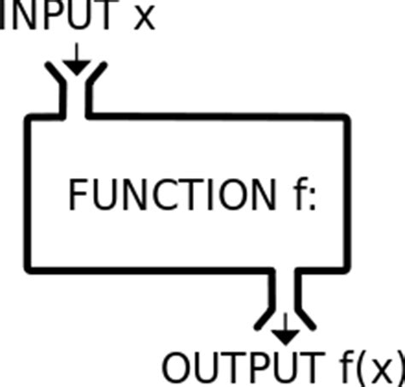
Функции, аргументы

Slide 2
План занятия
Функции. Функция как объект первого класса.
Аргументы. Использование *args, **kwargs.
Аннотации типов.
Возвращение значения из функции. Оператор return.
Внутренние функции. Замыкания.
Декораторы.
Пространства имен. Область видимости.
Lambda функции.
Генераторы.
Рекурсия.

Slide 3
Функции
Функция в Python — это объект, принимающий аргументы и возвращающий значение.
В Python функции — это объекты первого класса. У них есть те же свойства и методы, что и обычных объектов. Так, функцию можно присвоить переменной, передать ее в качестве аргумента, сохранить в структуре данных и вернуть в качестве результата работы другой функции.
def greetings():
print(“Hello”)
greetings()
def sum(a, b):
return a + b
s = sum(3, 4)
print(s)
# 7

Slide 4
Аргументы
Два типа: позиционные и именнованые.
Аргументы могут иметь значение по умолчанию.
def sum(a, b, c=3):
return a + b + c
sum(1, 2)
sum(1, 2, 3)
sum(a=1, b=3)
sum(a=2, c=5)

Slide 5
Собирание аргументов
def sum(*args, **kwargs):
return sum(args) + sum(kwargs.values())
# аrgs - массив позиционных аргументов
# kwargs - словарь именнованных аргументов
sum(1, 2, 3, a=6, g=-5)
# 7

Slide 6
Аннотации типов
Аннотации - подсказки для разработчиков и редактора/IDE
def circle_area(radius: int) -> float:
import math
return math.pi * radius ** 2

Slide 7
Возвращение значения
Для возвращения значения используется ключевое слово return
Для возвращения нескольких значений используются коллекции (кортежи, списки, словари и т.д.)

Slide 8
Внутренние функции, замыкания
Функции могут быть объявленны внутри другой функции.
Каждая функция имеет своё замыкание (набор переменных).
Для доступа к разным замыканиям используются ключевые слова:
nonlocal - обращение к родительскому замыканию
global - глобальное замыкание

Slide 9
Декораторы
Декораторы - это функции, которые принимают другие функции и изменяют их поведение
@logger
def func(*args):
return sum(args)
func = logger(func)

Slide 10
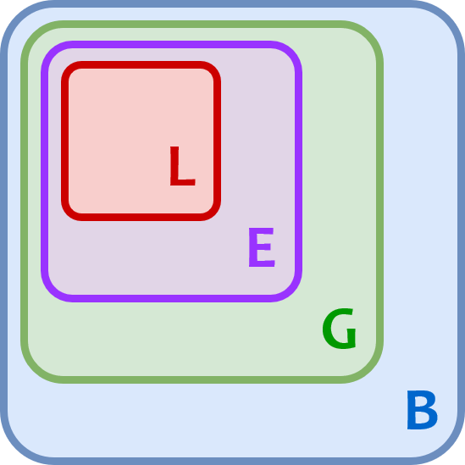
Пространство имён
Объекты для поиска объектов:
Locals()
Globals()
__builtins__
Локальная. Если вы ссылаетесь на x внутри функции.
Объемлющая. Еслиx не находится в локальной области, но появляется в функции, располагающейся внутри другой функции.
Глобальная. Если ни один из вышеуказанных вариантов не принес результатов

Slide 11
Lambda
Лямбда - это краткая, неименованная функция
key = lambda x: x[0]
array.sort(key=key)
array.sort(key=lambda x: x[0])

Slide 12
Генератор
Генератор — это объект, который сразу при создании не вычисляет значения всех своих элементов.
Он хранит в памяти только последний вычисленный элемент, правило перехода к следующему и условие, при котором выполнение прерывается.
Вычисление следующего значения происходит лишь при выполнении метода next(). Предыдущее значение при этом теряется.
def squads(): for num in range(100):
yield num**2
for squad in squads(): print(squad)
gen = (num**2 for num in range(100))

Slide 13
Рекурсия
Рекурсия - способность функции вызывать саму себя
def factorial(n): if n == 1:
return n
return n * factorial(n-1)

